Slide 1

3ª SÉRIE
Ciências Humanas e Sociais Aplicadas
SOCIOLOGIA

Slide 2

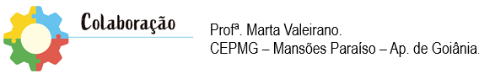
O surgimento das Organizações Internacionais ocorreu na segunda metade do século XX, mas foi ao final da Guerra Fria, e com o crescente processo de globalização, que elas se fortaleceram, conquistando cada vez mais espaço e força no cenário mundial. As Organizações Internacionais devem ser compreendidas como entidades detentoras de personalidade jurídica de Direito Internacional que representam diversos países, ou seja, são entidades criadas a partir da vontade dos Estados, com o intuito de defender seus interesses. Constituídas por meio de tratados ou acordos, têm a finalidade de incentivar a permanente cooperação entre seus membros, a fim de atingir seus objetivos comuns.
Leia o texto
Texto I
Organizações internacionais
Organismos ou organizações internacionais, também chamados de instituições multilaterais, são entidades criadas pelas principais nações do mundo com o objetivo de trabalhar em comum para o pleno desenvolvimento das diferentes áreas da atividade humana: política, economia, saúde, segurança etc.

Slide 3
Atuam segundo quatro orientações estratégicas:
Adotar normas comuns de comportamento político, social etc. entre os países-membros;
Prever, planejar e concretizar ações em casos de urgência (solução de crises de âmbito nacional ou internacional, originadas de conflitos diversos, catástrofes etc.);
Realizar pesquisa conjunta em áreas específicas;
Prestar serviços de cooperação econômica, cultural, médica etc.
Abaixo, algumas das mais relevantes organizações internacionais:
UNESCO - Organização das Nações Unidas para educação, ciência e cultura
Foi criada em 1945 pela Conferência de Londres e tem como objetivo contribuir para a paz através da educação, da ciência e da cultura. Visa eliminar o analfabetismo e melhorar o ensino básico, além de promover publicações de livros e revistas, e realizar debates científicos. Desde 1960, atua também na preservação e restauração de espaços de valor cultural e histórico.
Para saber mais: http://www.unesco.org/
Funcionamento das Organizações Internacionais
Para garantir o funcionamento de uma organização internacional, e ela ser considerada como tal, ela deve apresentar no mínimo dois órgãos, sendo eles: a Assembleia Geral e o Secretariado Permanente (SILVA, 2008).

Slide 4
OMS - Organização Mundial da Saúde
É uma agência especializada em saúde, fundada em 7 de abril de 1948 e subordinada à ONU. Sua sede é em Genebra, na Suíça. Tem como objetivo principal o alcance do maior grau possível de saúde por todos os povos. Para tanto, elabora estudos sobre combate de epidemias, além de normas internacionais para produtos alimentícios e farmacêuticos. Também coordena questões sanitárias internacionais e tenta conseguir avanços nas áreas de nutrição, higiene, habitação, saneamento básico etc.
Para saber mais: http://www.who.int/en/
OCDE - Organização para a Cooperação e o Desenvolvimento Econômico
É um fórum internacional que articula políticas públicas entre os países mais ricos do mundo. Fundada em 1961, substituiu a Organização Europeia para a Cooperação Econômica, criada em 1948, no quadro do Plano Marshall. Sua ação, além do terreno econômico, abrange a área das políticas sociais de educação, saúde, emprego e renda.
Para saber mais: http://www.oecd.org/

Slide 5
OEA - Organização dos Estados Americanos
Criada em 1948, com sede em Washington (EUA), seus membros são as 35 nações independentes do continente americano. Seu objetivo é o de fortalecer a cooperação, garantir a paz e a segurança na América e promover a democracia.
Para saber mais: http://www.oea.org/
FMI - Fundo Monetário Internacional
Criado para promover a estabilidade monetária e financeira no mundo, oferece empréstimos a juros baixos para países em dificuldades financeiras. Em troca, exige desses países que se comprometam na perseguição de metas macroeconômicas, como equilíbrio fiscal, reforma tributária, desregulamentação, privatização e concentração de gastos públicos em educação, saúde e infraestrutura.
Para saber mais: https://www.imf.org/en/home
BIRD – Banco Internacional para Reconstrução e Desenvolvimento Banco Mundial
Com o objetivo de conceder empréstimos aos países membros, o BIRD, também conhecido como Banco Mundial, oferece financiamento e assistência técnica aos países menos avançados, a fim de promover seu crescimento econômico. É formado por 185 países-membros e iniciou suas atividades auxiliando na reconstrução da Europa e da Ásia após a Segunda Guerra Mundial.
Para saber mais: http://www.bancomundial.org.br/
OMC - Organização Mundial do Comércio
Trata das regras do comércio entre as nações. Seus membros negociam e formulam acordos que, depois, são ratificados pelos parlamentos de cada um dos países-membros. Tem como objetivo desenvolver a produção e o comércio de bens e serviços entre países-membros, além de aumentar o nível de qualidade de vida nesses mesmos países.
Para saber mais: http://www.wto.org/

Slide 6
Comissão Econômica para a América Latina (CEPAL)
A Comissão Econômica para a América Latina e o Caribe (CEPAL) foi criada em 1948 pelo Conselho Econômico e Social das Nações Unidas para promover o desenvolvimento econômico da América Latina e fortalecer as relações comerciais entre os países da região e com o restante do mundo. Com sede em Santiago, no Chile, a comissão ampliou sua atuação para o Caribe e passou a incluir também objetivos de desenvolvimento social. Seu trabalho baseia-se em pesquisas econômicas e na cooperação técnica com os governos, destacando um enfoque estruturalista voltado ao crescimento com justiça social, além de abordar temas atuais como desenvolvimento sustentável, mudanças climáticas e inclusão social.
OIT - Organização Internacional do Trabalho
Tem representação paritária de governos dos seus 182 Estados-membros e de organizações de empregadores e de trabalhadores. Com sede em Genebra, Suíça, a OIT possui uma rede de escritórios em todos os continentes. Busca congregar seus membros em torno dos seguintes objetivos comuns: pleno emprego, proteção no ambiente de trabalho, remuneração digna, formação profissional, aumento do nível de vida, possibilidade de negociação coletiva de contratos de trabalho etc.
Para saber mais: http://www.oit.org/

Slide 7
Planeja e promove atividades e projetos de cooperação técnica de alcance regional e sub-regional levando em conta as necessidades e prioridades da região e cumpre a função de organismo de execução desses projetos;
Organiza conferências e reuniões de grupos intergovernamentais e peritos e patrocina cursos de capacitação, simpósios e seminários;
Contribui a que se leve em conta a perspectiva regional a respeito dos problemas mundiais e nos fóruns internacionais e propõe questões de interesse mundial nos planos regional e sub-regional;
Coordena as atividades da CEPAL com os dois principais departamentos e escritórios da Sede das Nações Unidas, os organismos especializados e as organizações intergovernamentais a fim de evitar duplicações e obter complementaridade no intercâmbio de informações.
Mandado e missão
Presta serviços substantivos de secretaria e documentação à Comissão e a seus órgãos subsidiários;
Realiza estudos, pesquisas e outras atividades de apoio em conformidade com o mandato da Comissão;
Promove o desenvolvimento econômico e social mediante a cooperação e a integração no âmbito regional e sub-regional;
Recolhe, organiza, interpreta e difunde informações e dados relativos ao desenvolvimento econômico e social da região;
Presta serviços de assessoramento aos governos a pedido deles e planeja, organiza e executa programas de cooperação técnica;

Slide 8
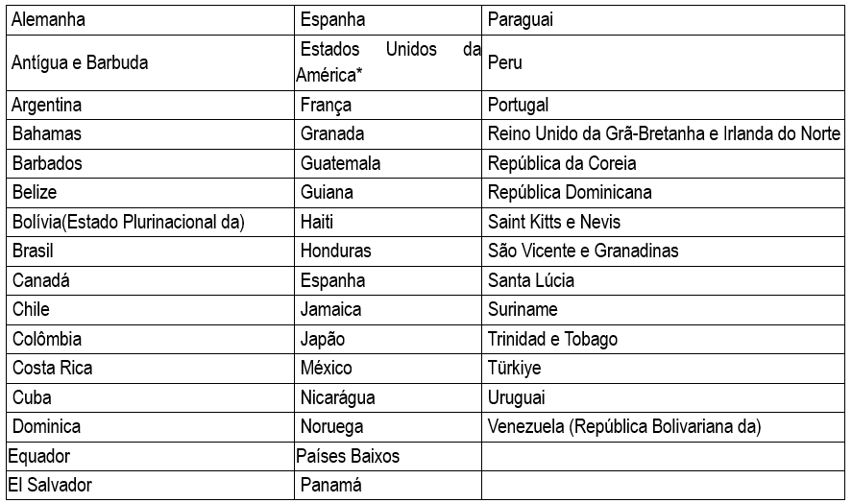

Slide 9
Estados membros
Os 33 países da América Latina e do Caribe são membros da CEPAL, junto com algumas nações da América do Norte, Europa e Ásia que mantêm vínculos históricos, econômicos e culturais com a região. No total, há 46 Estados membros e 14 membros associados (condição jurídica atribuída a alguns territórios não independentes do Caribe).
ATIVIDADES
1. Explique o que são organismos internacionais e apresente duas funções principais dessas instituições no mundo contemporâneo. Em seguida, cite um exemplo e descreva sua atuação.
*Em 30 de janeiro de 2026, os Estados Unidos, por meio de nota diplomática, notificaram o Secretário Executivo da Comissão Econômica para a América Latina e o Caribe (CEPAL) sobre a decisão de seu governo de retirar sua adesão à Comissão.
Texto elabora para fins didáticos.
Referências: https://www.abc.gov.br/Link/Organismos.
http://217.216.83.63/as-organizacoes-internacionais-na-atualidade/.
https://www.cepal.org/pt-br.
https://abre.ai/o4Pi.
2. Analise a atuação do Fundo Monetário Internacional e do Banco Mundial em países de capitalismo dependente como o Brasil. Em sua resposta, apresente um ponto positivo e um negativo.

Slide 10
3. Os organismos internacionais são definidos como:
(A) Instituições formadas por Estados para cooperação internacional.
(B) Empresas privadas globais que controlam países.
(C) Organizações não governamentais locais.
(D) Partidos políticos internacionais.
(E) Grupos militares independentes.
4. A atuação do Fundo Monetário Internacional em países em crise econômica geralmente envolve:
(A) Intervenção militar direta.
(B) Substituição do governo nacional.
(C) Criação de leis internas obrigatórias.
(D) Distribuição gratuita de recursos sem condições.
(E) Exigência de ajustes econômicos como contrapartida a empréstimos.

Slide 11
Para uma análise sociológica dos organismos internacionais e suas relações com os países de capitalismo dependente considere os seguintes pontos para reflexão:
o mundo globalizado é estruturado por relações de poder;
organismos internacionais atuam de forma ambígua;
o Brasil ocupa uma posição dependente no sistema global e a cidadania é condicionada por fatores econômicos e políticos.
Leia o texto
Texto II
Organismos internacionais e sua atuação em países de capitalismo dependente (como o Brasil): desafios para construção da cidadania
A partir de uma perspectiva crítica, compreende-se que as organizações ou organismos sociais, como a ONU, o FMI, o Banco Mundial, entre outras, não são instituições neutras: elas operam dentro de uma lógica global que tende a reproduzir desigualdades entre países centrais (ricos) e periféricos (dependentes).
A seguir, algumas perspectivas teóricas da sociologia brasileira que nos permite uma melhor compreensão do tema em questão e seus desdobramentos:

Slide 12
Octávio Ianni
A partir dos anos 1990, Ianni produziu análises tão instigantes quanto controvertidas sobre o fenômeno da globalização. Para o autor, a monopolização do capital cria uma nova etapa da revolução burguesa mundial e funda a sociedade global. Suas estruturas de dominação e hegemonia se desligam dos Estados nacionais e passam a ser exercidas diretamente pelas empresas transnacionais, auxiliadas por organismos internacionais – FMI, Banco Mundial, ONU etc. – e pela indústria cultural, que atuam como expressão política e ideológica dos interesses do capital global. Esse fenômeno o leva a afirmar a obsolescência das lutas socialistas ligadas a marcos nacionais e a reivindicar sua manifestação num plano global, contrapondo à globalização capitalista outra socialista.

Slide 13
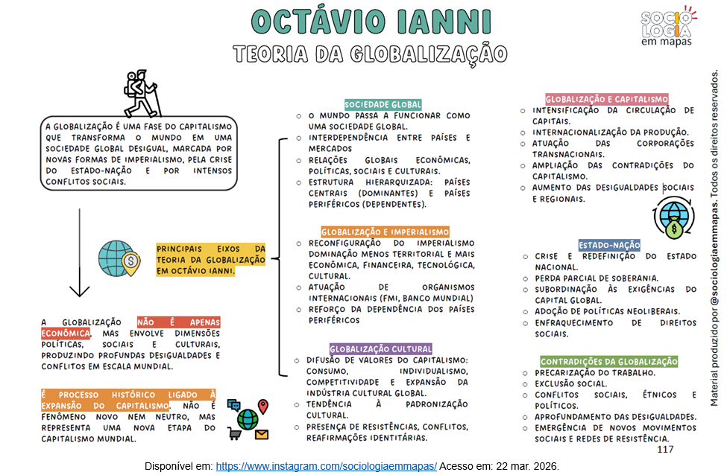

Slide 14
No livro A sociedade global, o sociólogo brasileiro Octávio Ianni analisa as transformações do mundo contemporâneo a partir do avanço da globalização. Para o autor, a crescente interdependência entre os países torna insuficiente a ideia de que cada nação consegue organizar sua economia de forma isolada.
Nesse contexto, Ianni afirma que organismos e agências internacionais surgem da percepção de que os sistemas econômicos, tanto nacionais quanto internacionais, não são autorreguláveis. Ou seja, o mercado não funciona de maneira totalmente autônoma ou equilibrada. Ao contrário, ele tende a produzir crises, desigualdades e instabilidades que exigem formas de regulação e coordenação em escala global.
É justamente nesse cenário que instituições como o Fundo Monetário Internacional, o Banco Mundial e a Organização Mundial do Comércio ganham relevância. Elas são criadas com o objetivo de estabilizar economias em crise, regular fluxos financeiros e comerciais e promover cooperação entre países.
No entanto, a análise sociológica proposta por Ianni não se limita a reconhecer essas funções. Ele também chama atenção para o fato de que essas organizações atuam dentro de uma estrutura desigual do sistema capitalista global. Isso significa que suas decisões e orientações podem refletir, muitas vezes, os interesses dos países mais poderosos.

Slide 15
Assim, embora esses organismos possam contribuir para a organização da economia mundial, eles também podem: impor políticas econômicas a países mais frágeis, limitar a autonomia nacional e reforçar relações de dependência.
No caso do Brasil, essa dinâmica se torna evidente quando políticas econômicas são influenciadas por recomendações ou exigências dessas instituições, especialmente em momentos de crise. Isso pode impactar diretamente áreas como saúde, educação e emprego, evidenciando os limites da cidadania em contextos de capitalismo dependente.
Dessa forma, a reflexão de Octávio Ianni permite compreender que os organismos internacionais não são apenas instrumentos técnicos de cooperação, mas também atores políticos fundamentais na organização do mundo globalizado. Eles expressam tanto a necessidade de coordenação internacional quanto as contradições de um sistema marcado por desigualdades.
Texto elaborado para fins didáticos.
Referências: IANNI, Octavio. A sociedade global. Rio de Janeiro: Civilização Brasileira, 1999.
SANTOS, André Rocha. Octávio Ianni. Bionotas. SBS – Sociedade Brasileira de Sociologia.
Resenha da obra “A sociedade global” elaborada e publicada por: https://abre.ai/o4Qv.

Slide 16
Leia o texto
Texto III
Florestan Fernandes e o Capitalismo dependente
Florestan Fernandes interpreta o desenvolvimento do capitalismo no Brasil a partir de uma perspectiva histórica e relacional, ou seja, inserindo o país no contexto mais amplo da expansão do capitalismo mundial. Para ele, não é possível compreender a sociedade brasileira de forma isolada, pois sua formação está profundamente ligada ao processo de constituição de uma economia global marcada por desigualdades entre países centrais e periféricos. Nesse sentido, o Brasil já nasce articulado ao capitalismo internacional, mas em uma posição subordinada.
Uma das ideias centrais do autor é que o subdesenvolvimento não representa uma etapa passageira rumo ao desenvolvimento, mas sim uma condição estrutural produzida pelo próprio funcionamento do capitalismo. Em outras palavras, o atraso relativo de países como o Brasil não é um desvio ou uma falha no sistema, mas parte integrante dele. O desenvolvimento dos países centrais depende, em grande medida, da manutenção dessa relação desigual com as economias periféricas, que historicamente foram organizadas para fornecer recursos, matérias-primas e excedentes.

Slide 17
Ao analisar o período colonial, Florestan rejeita interpretações simplificadoras. Ele não considera que o Brasil tenha sido capitalista desde o início, tampouco que tenha passado por uma etapa feudal clássica. A sociedade colonial, segundo ele, era estamental e escravista, marcada por uma forte concentração de poder e riqueza, além de uma profunda hierarquização social. Essa base histórica não desaparece com o tempo; ao contrário, ela condiciona o desenvolvimento posterior do capitalismo no país, influenciando suas estruturas sociais, políticas e econômicas.
Ao longo da história, o Brasil passa por diferentes formas de dominação externa, que vão se transformando conforme o próprio capitalismo se reorganiza no plano internacional. Do controle direto exercido pelas metrópoles no período colonial, passa-se a formas mais indiretas de dependência, baseadas em relações econômicas e financeiras, especialmente a partir do século XIX. Com o avanço do imperialismo e, posteriormente, da internacionalização do capital no pós-Segunda Guerra, essa dependência se aprofunda, com a presença crescente de empresas multinacionais e a integração subordinada da economia brasileira ao mercado global.

Slide 18
É nesse contexto que se consolida o chamado capitalismo dependente. Trata-se de uma forma específica de desenvolvimento capitalista, na qual há crescimento econômico, modernização e até industrialização, mas sem ruptura com a dependência externa e sem superação das desigualdades internas. O Brasil se moderniza, mas essa modernização ocorre de maneira limitada e desigual. Elementos modernos convivem com estruturas arcaicas, em um processo que Florestan descreve como uma combinação entre o novo e o antigo. Não há uma transformação profunda da sociedade, mas sim uma adaptação das estruturas existentes às exigências do capitalismo global.
As classes dominantes desempenham um papel fundamental nesse processo. Segundo Florestan, elas não atuam como agentes de transformação estrutural, mas como mediadoras da dependência. Em vez de buscar um desenvolvimento autônomo, tendem a se associar aos interesses do capital internacional, preservando seus privilégios e evitando mudanças que possam ameaçar sua posição social. O medo da mobilização das classes populares e a fragilidade das classes dominadas em termos de organização política contribuem para a manutenção dessa ordem.

Slide 19
Assim, mesmo em períodos de crescimento econômico significativo, como ocorreu no Brasil ao longo do século XX, persistem profundas desigualdades sociais, concentração de renda e exclusão política. O capitalismo dependente, portanto, revela-se incapaz de promover uma integração social mais ampla ou de garantir condições efetivas de cidadania para a maioria da população.
Dessa forma, o capitalismo dependente não é apenas uma etapa do desenvolvimento, mas uma forma duradoura de organização da sociedade brasileira, com implicações diretas para a democracia, a desigualdade e os limites da cidadania.
Texto elaborado para fins didáticos.
Referência: CORSI, Francisco Luiz. O capitalismo dependente na visão de Florestan Fernandes. In: TOTTI, Marcelo Augusto (org.). 100 anos de Florestan Fernandes: legado de ciência e militância. Marília: Oficina Universitária; São Paulo: Cultura Acadêmica, 2022. p. 229-246.
A análise de Florestan Fernandes aponta para a existência de um padrão histórico de desenvolvimento marcado pela articulação entre interesses internos e externos, que bloqueia transformações estruturais mais profundas. A dependência não é apenas imposta de fora, mas também reproduzida internamente, o que torna sua superação um processo complexo.

Slide 20
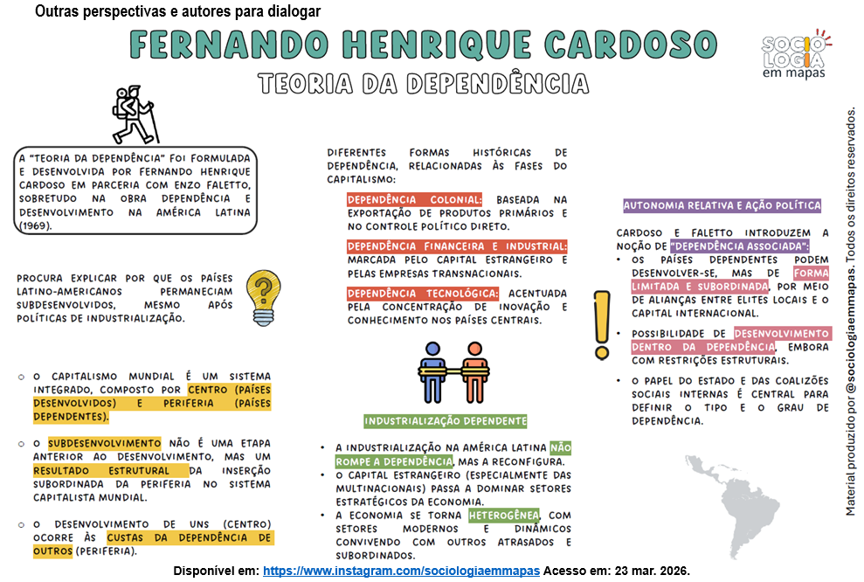

Slide 21
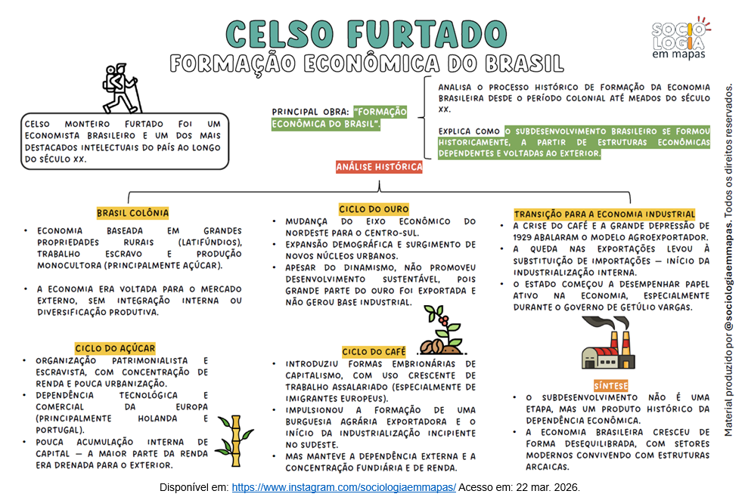

Slide 22
Problematização sociológica
A partir desses autores, podemos levantar questões centrais:
O Brasil é realmente soberano em suas decisões econômicas?
Quem se beneficia da atuação dos organismos internacionais?
A globalização amplia ou limita a cidadania?
É possível desenvolvimento sem dependência?
ATIVIDADES
5. (UNICAMP 2000) Octávio Ianni, em seu livro A Sociedade global, assim se refere a certos tipos de organizações internacionais: Essas organizações e agências internacionais dedicadas a sanear, orientar e dinamizar as economias nacionais e a economia internacional, nascem da crescente convicção de que os sistemas econômicos nacionais e internacionais não são autorreguláveis.
Dê dois exemplos dessas organizações.
Explique como elas interferem nas políticas econômicas e sociais do Brasil.
6. Explique o conceito de capitalismo dependente.
8. Você considera que o Brasil tem autonomia total nas decisões econômicas? Justifique.

Slide 23
9. O capitalismo dependente caracteriza-se por:
(A) Igualdade social elevada.
(B) Ausência de comércio exterior.
(C) Independência econômica total.
(D) Forte industrialização autônoma.
(E) Dependência de países desenvolvidos.
11. Os limites da cidadania em países dependentes estão ligados:
(A) Ao clima.
(B) À geografia.
(C) Apenas à cultura.
(D) Apenas à religião.
(E) À influência externa e desigualdade.
10. No Brasil, a atuação de organismos internacionais pode
(A) eliminar a pobreza automaticamente.
(B) influenciar políticas econômicas.
(C) não ter impacto algum.
(D) substituir o governo.
(E) impedir eleições.

Slide 24


